Slide 1
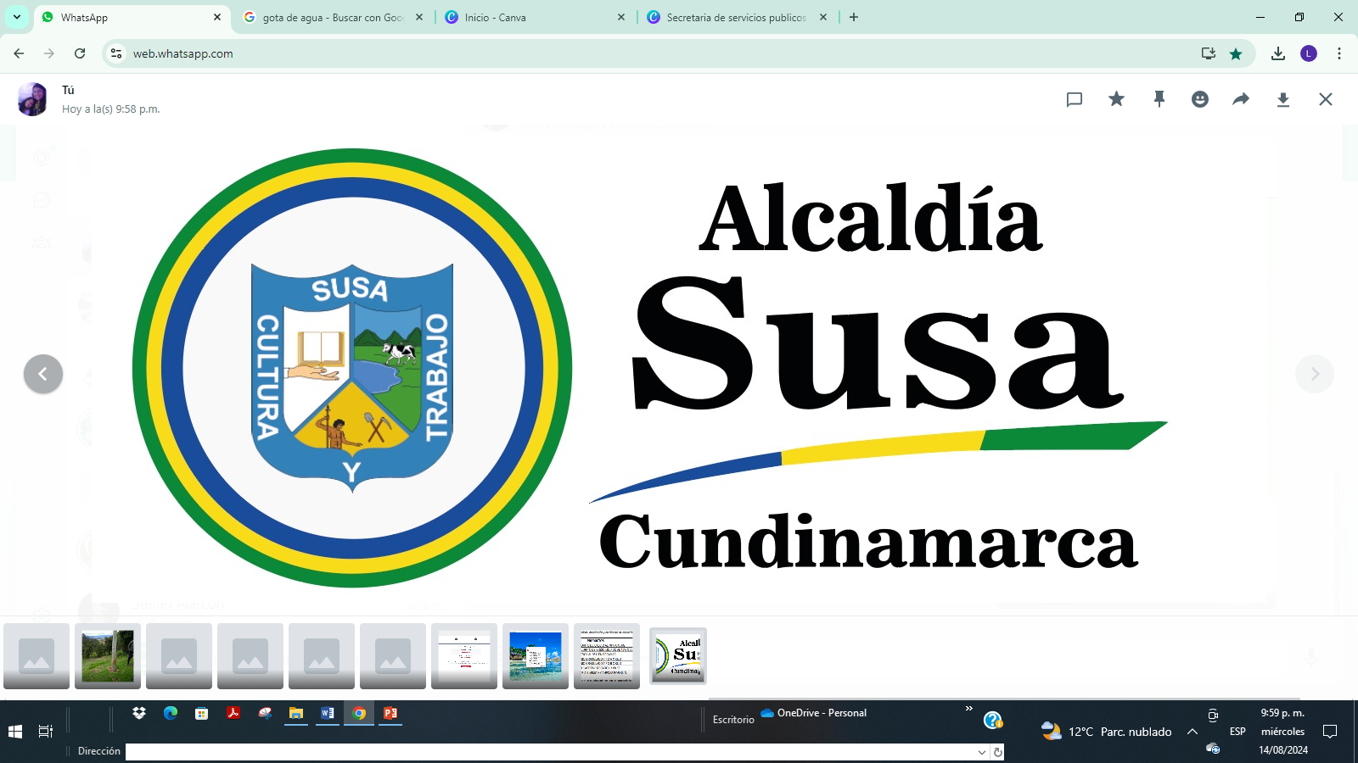
ACTIVIDADES PROGRAMA AMBIENTAL CIDEA Susa Cundinamarca
2024

Slide 2
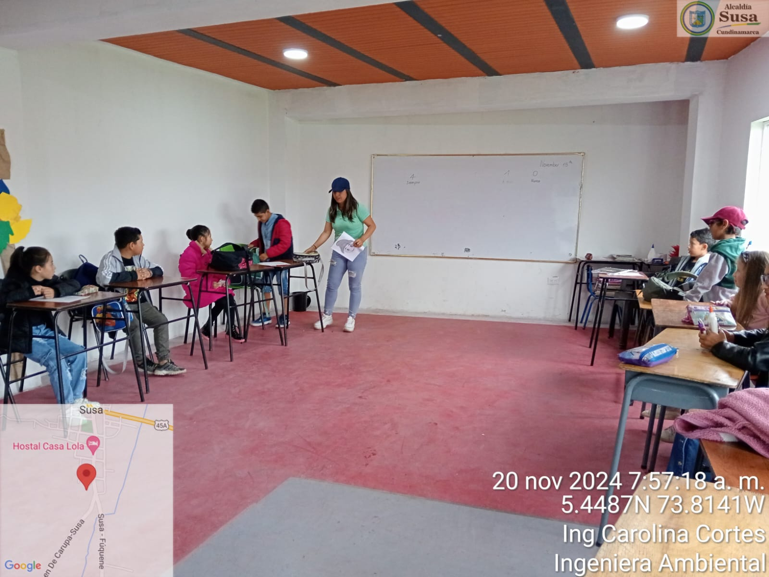
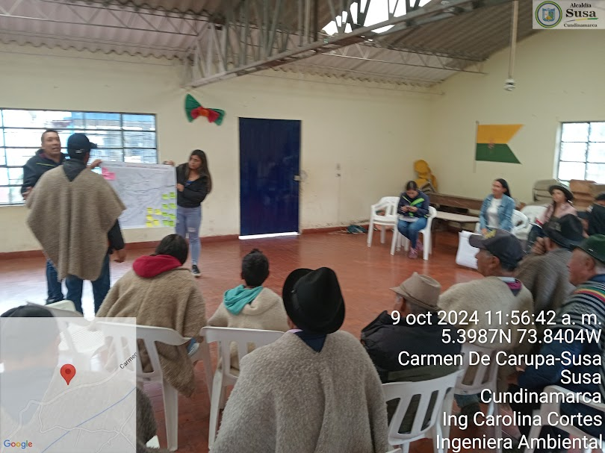
META Implementar un proyecto para la promoción del uso eficiente y ahorro optimización del agua cada año (PUEAA)

Slide 3
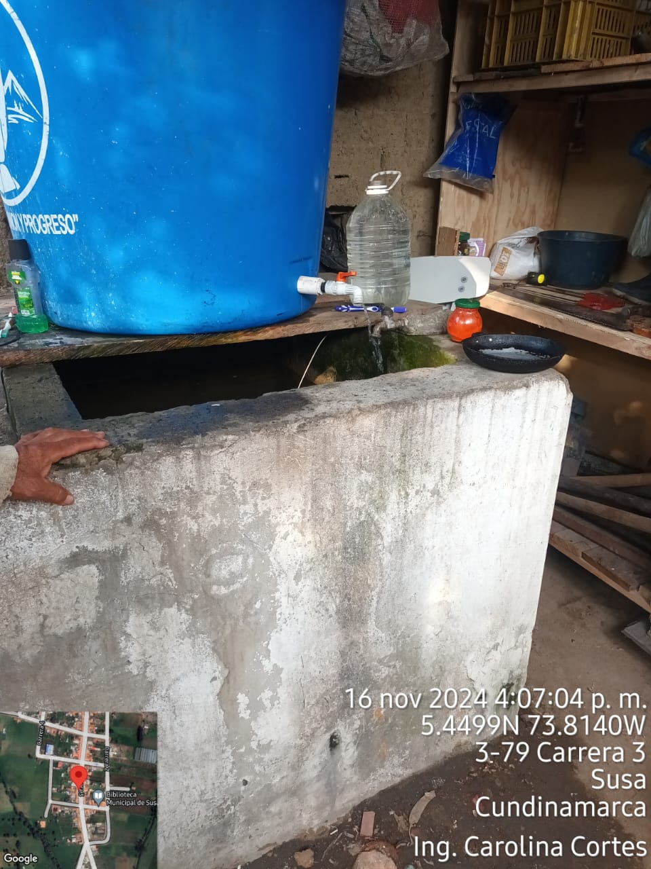
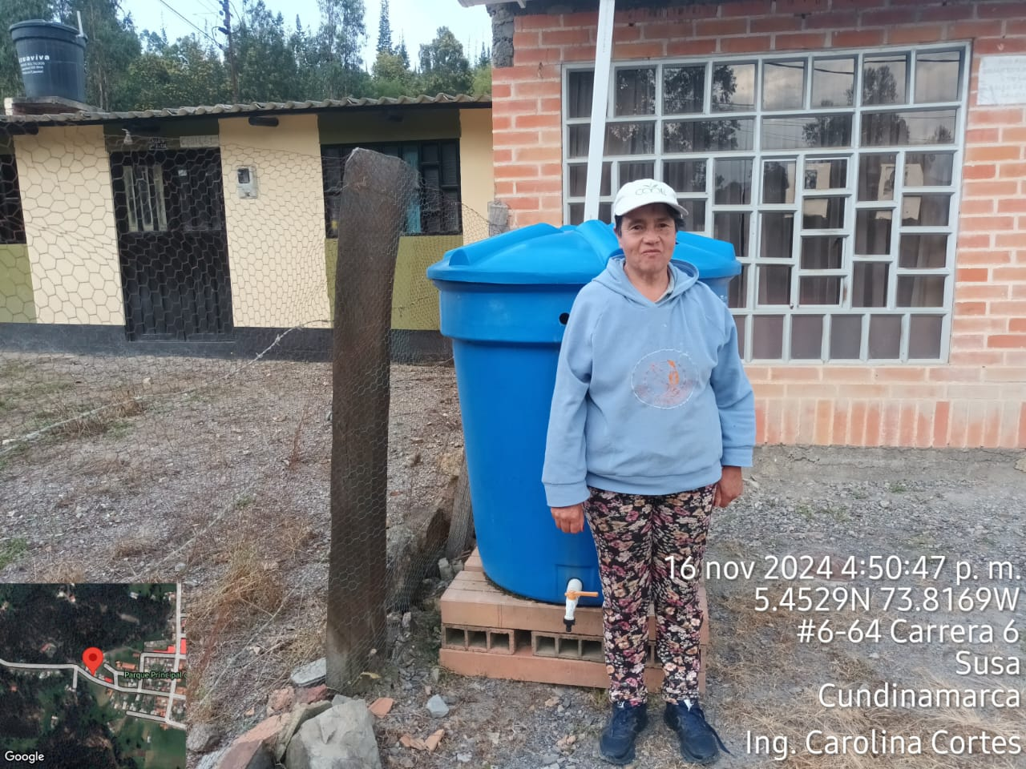
META
Aprovechar el 100% agua proveniente de la lluvia
(PUEAA)

Slide 4
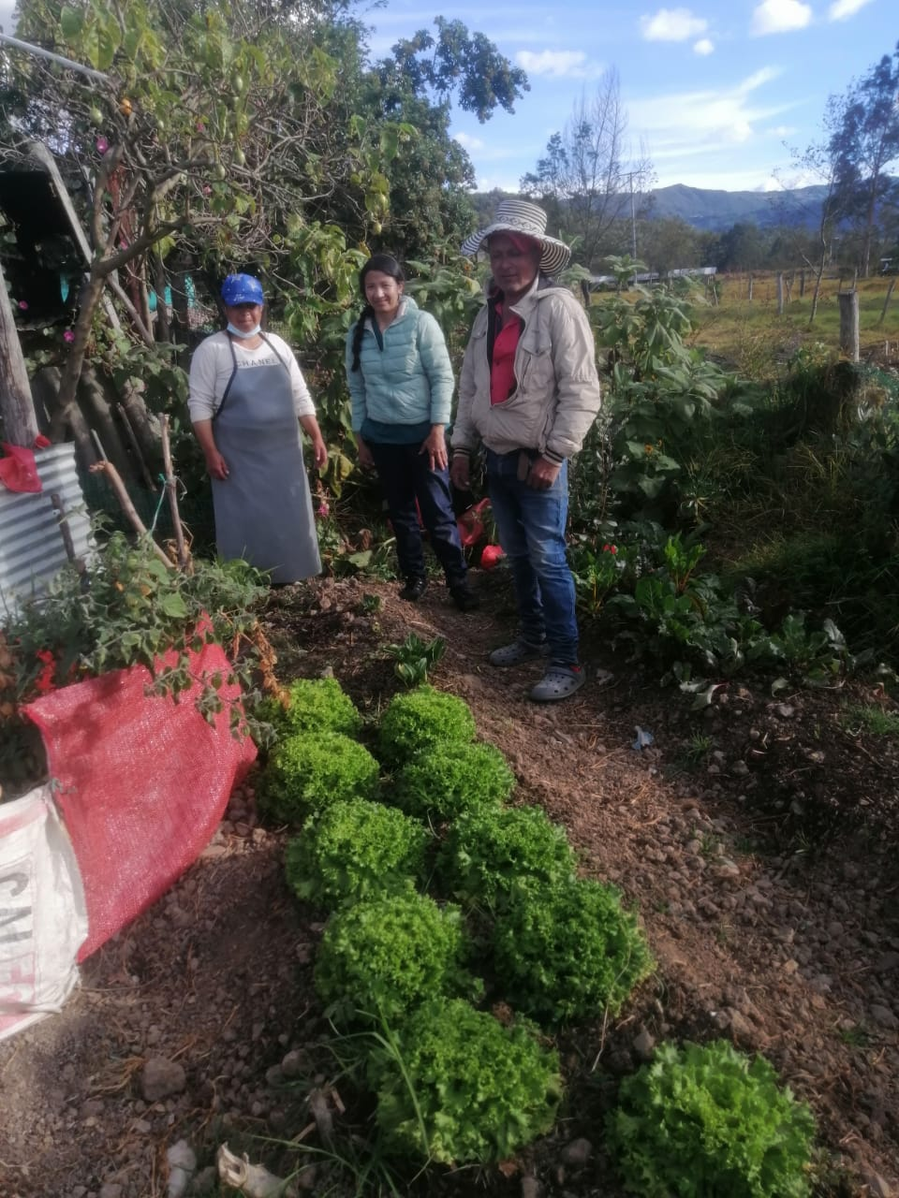
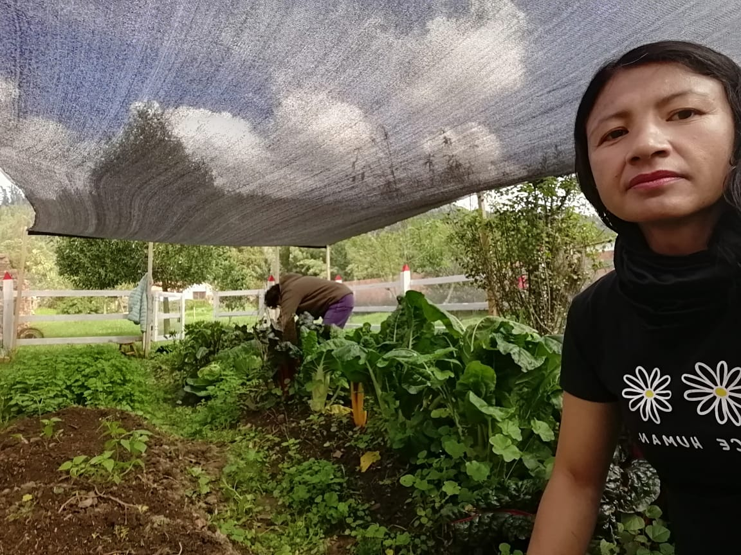
META Implementar una ruta agroecológica que comprenda el establecimiento de huertas caseras y producción limpia. (PLAN DE DESARROLLO)

Slide 5
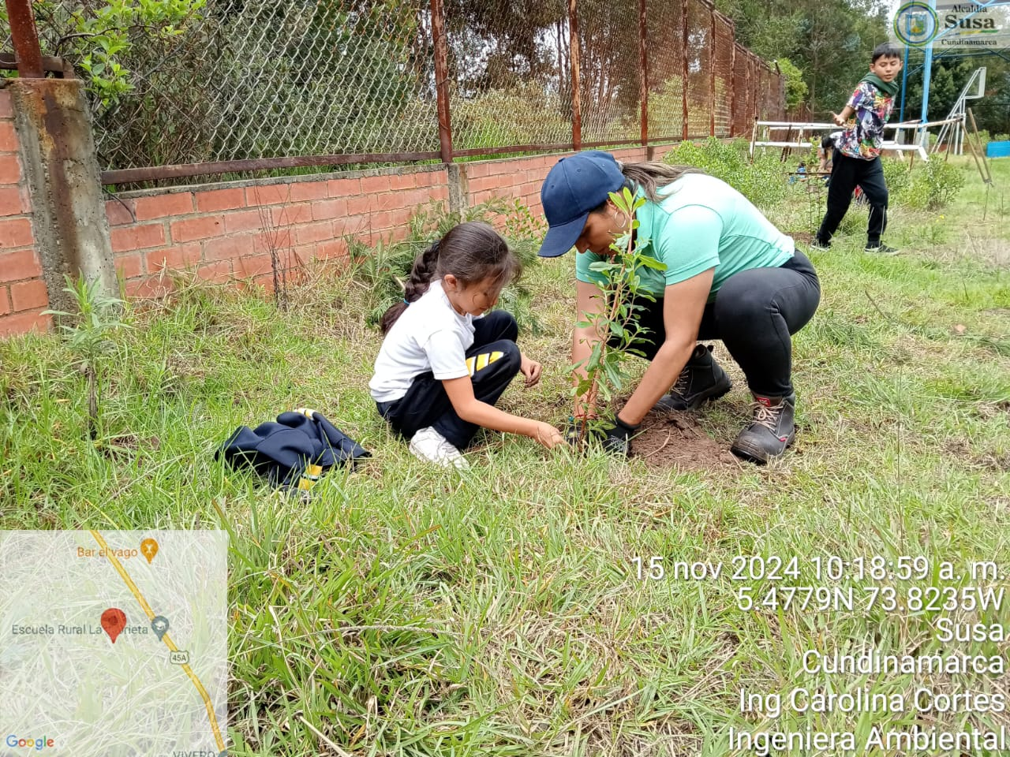
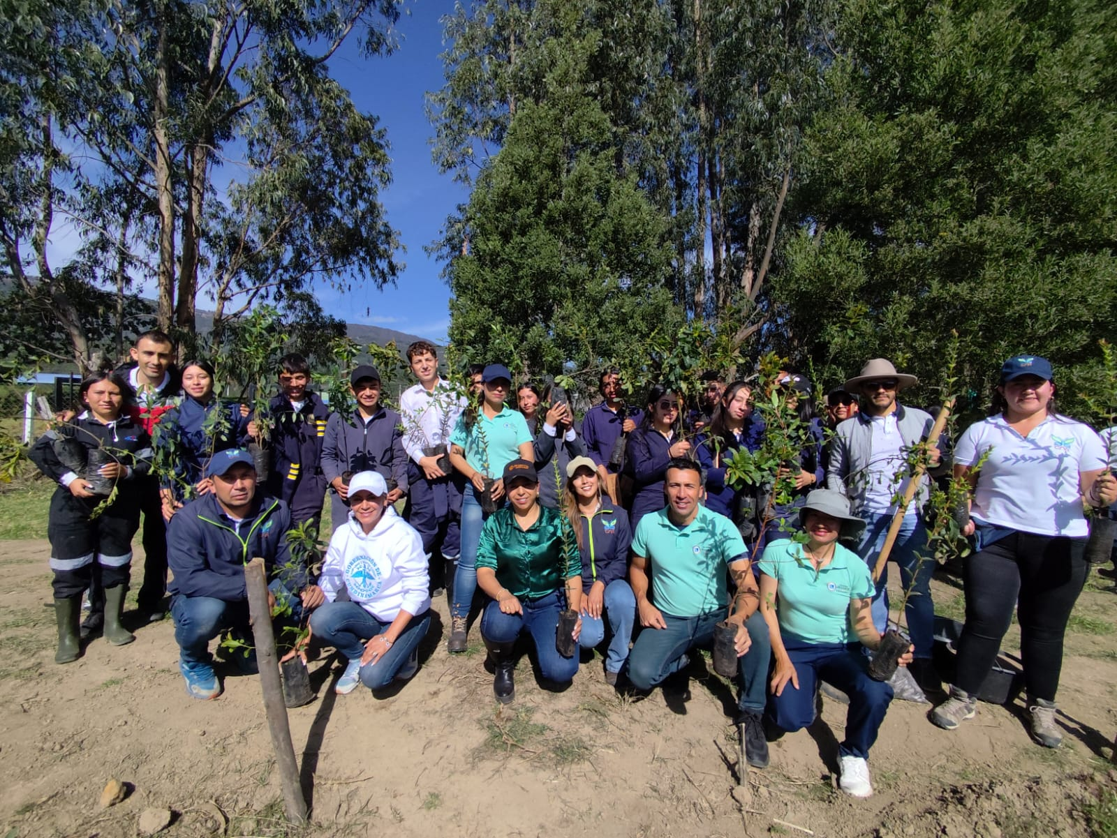
META Sembrar diez mil árboles nativos en las distintas veredas y zonas del municipio y promoveremos estrategias de reforestación (PLAN DE DESARROLLO)

Slide 6
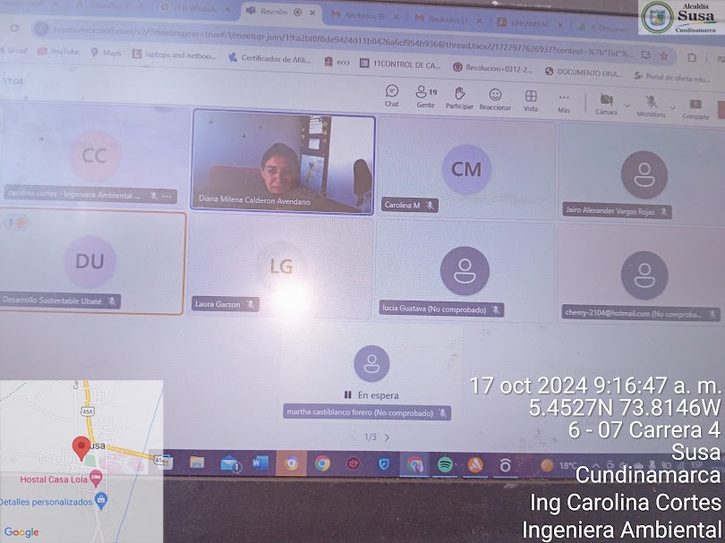
META
Implementar un PROCEDA -Proyecto ciudadano de educación ambiental cada año (PLAN DE DESARROLLO)

Slide 7
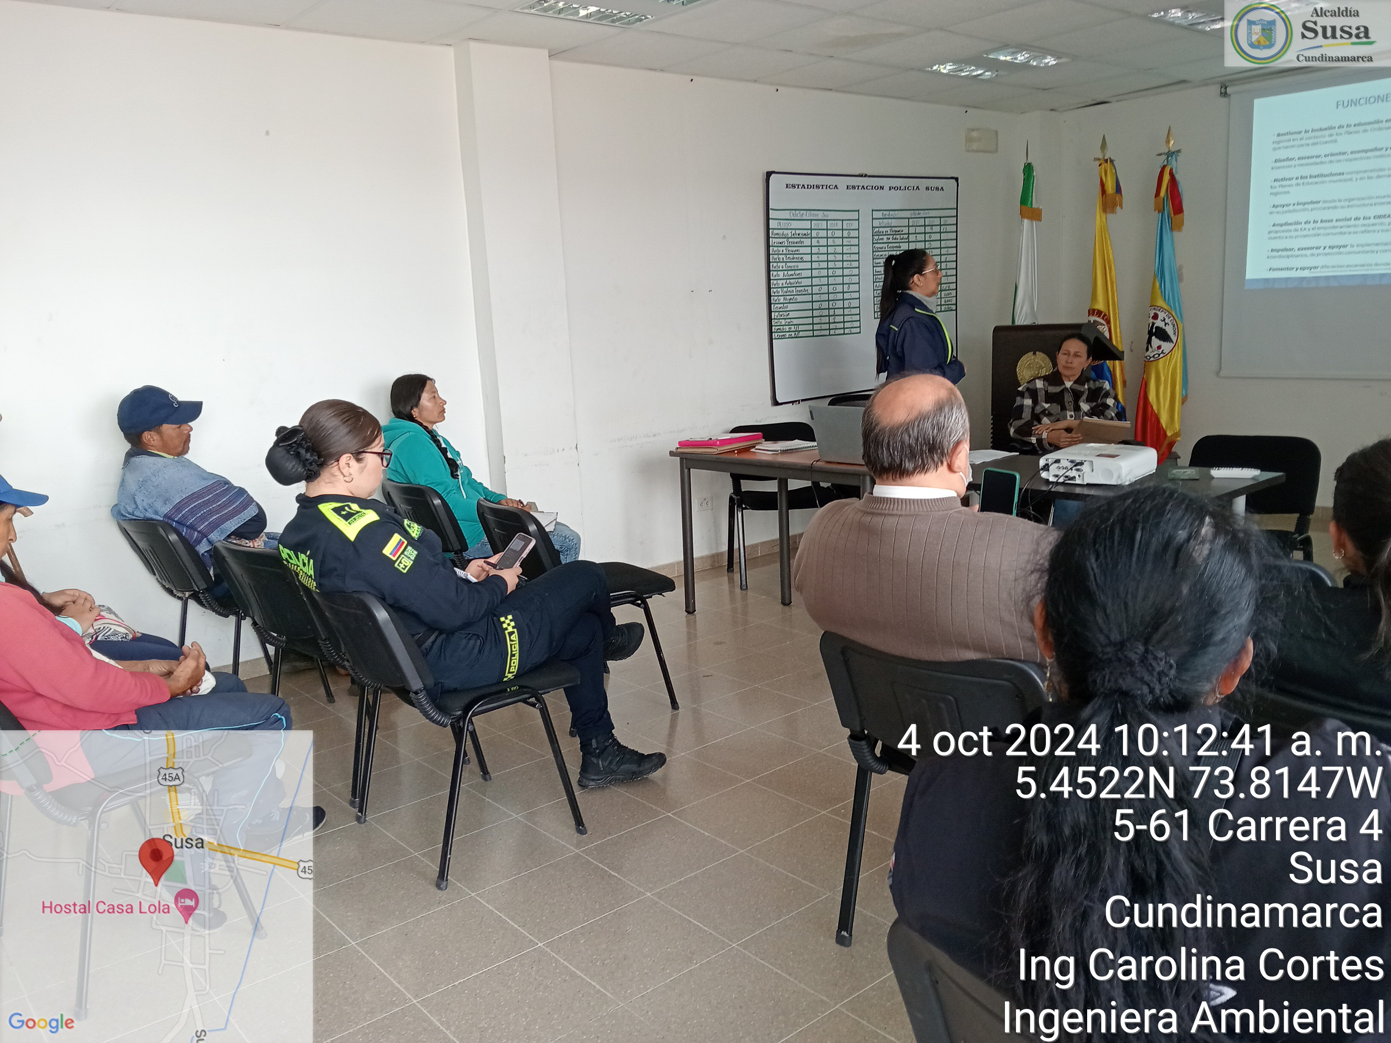
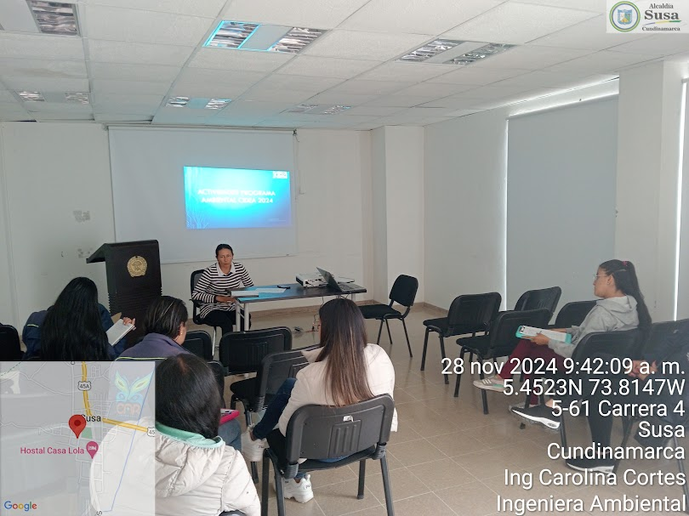
META
Fortalecer el funcionamiento del CIDEA - Comité interinstitucional de eduacacion ambiental (PLAN DE DESARROLLO)

Slide 8
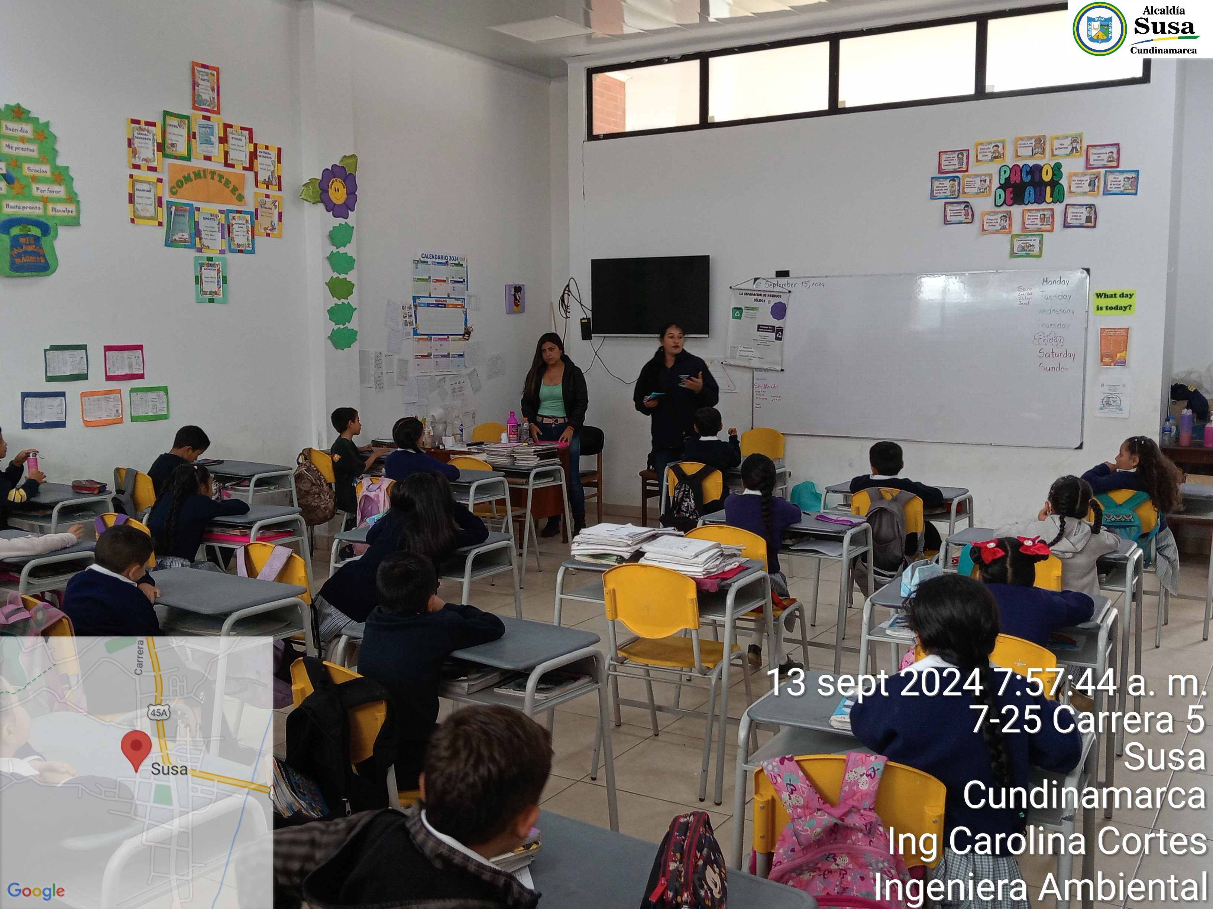
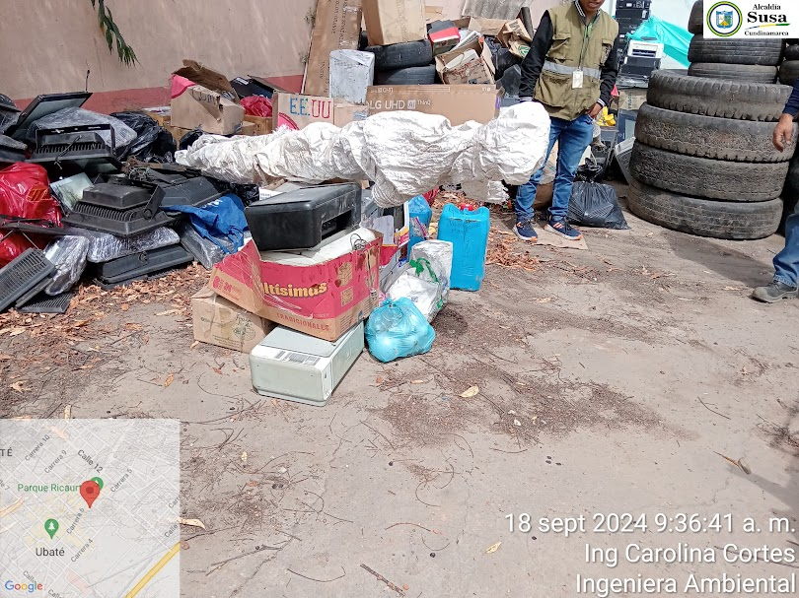
META Realizar campañas a la comunidad donde se promueva la cultura de separación en la fuente y se cree la cultura de corresponsabilidad y se promueva la sepración (PGIRS)

Slide 9
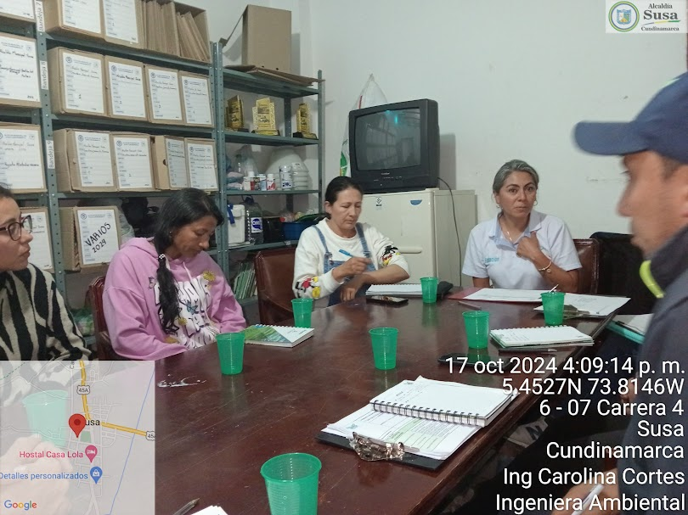
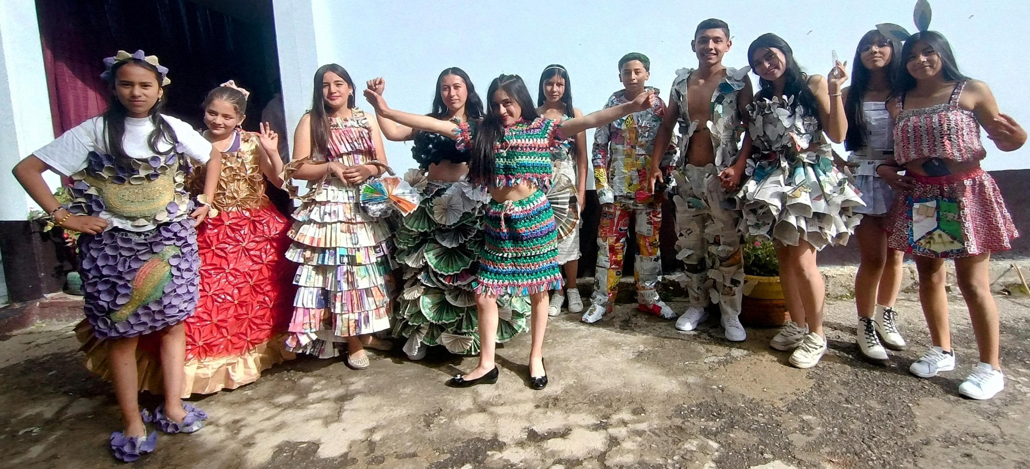
META Implementar un PRAE -Proyecto ambiental escolar cada año. (PLAN DE DESARROLLO)

Slide 10

OBJETIVO GENERAL
Generar una cultura ambiental en el municipio de Susa Cundinamarca a través del conocimiento del territorio, identificando sus fortalezas y problemáticas en áreas como aire, suelo, recursos hídricos y ecosistemas estratégicos, dentro del marco del desarrollo sostenible y sustentable.

Slide 11
Los estudiantes que hacen parte del grupo ambiental se capacitaran por medio del Ingeniero Ambiental municipal, el cual será el líder en la formación de las temáticas ambientales con apoyo de la Secretaria de educación de la Gobernación de Cundinamarca y la Corporación Autónoma Regional de Cundinamarca.
En las veredas la capacitación a los estudiantes será visitando la institución con los funcionarios.
Luego de la formación en temáticas ambientales dadas a los estudiantes se realiza acta en la cual se manifieste la terminación de los ciclos de capacitación y esta será incluida en los tres programas ambientales a los cuales apoyara este grupo CIDEA - SIGAM Y PRAE.

Slide 12
GRACIAS

